Slide 1
第1节 杠 杆

Slide 2
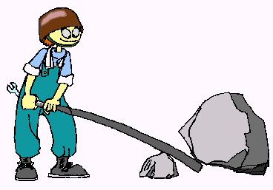
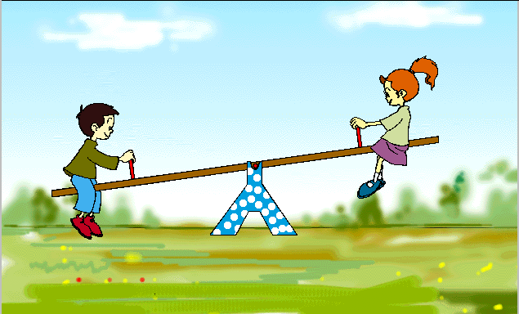
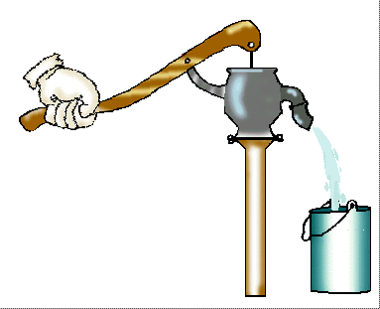
一、杠杆
1.定义：
在力的作用下，能绕固定点转动的硬棒，叫做杠杆.

Slide 3
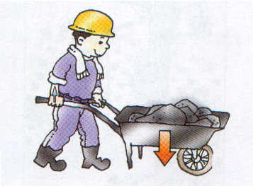
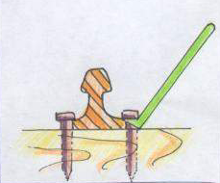
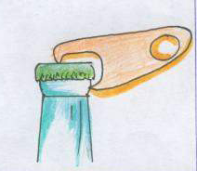
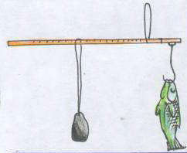
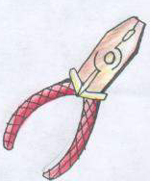
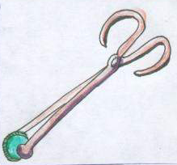
常见的杠杆
钢丝钳 杆秤 瓶盖起子
道钉撬 火钳 独轮车

Slide 4
2.杠杆五要素：
(阻力作用线)
支点到阻力作用线的垂直距离
l₂阻力臂
F₁动力
杠杆绕着转动的固定点
O支点
使杠杆转动的力
l₁动力臂
(动力作用线)
F₂阻力
支点到动力作用线的垂直距离
阻碍杠杆转动的力

Slide 5
支 点(O)：杠杆绕着转动的点.
F₁
l₂
动 力(F₁)：促使杠杆转动的力.
o
l₁
阻 力(F₂)：阻碍杠杆转动的力.
F₂
动力臂(l₁)：从支点到动力作用线的垂直距离.
阻力臂(l₂)：从支点到阻力作用线的垂直距离.
(力的作用线：过力的作用点，沿力的方向的直线)

Slide 6
3.作力臂的方法
F₁
B
F₁
B
A
A
F₂
F₂
l₁
O
O
l₂
找出支点的位置
确定动力、阻力作用线
从支点作动力、阻力作用线的垂线
标垂足，定力臂

Slide 7
画出图中杠杆各力的力臂
l₁
F₁
O
l₂
O
F₂
F₂
l₁
l₂
F₁

Slide 8
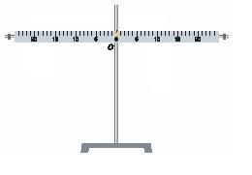
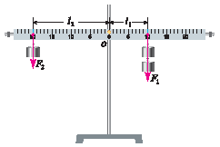
二、杠杆的平衡条件
1.杠杆的平衡状态
杠杆在动力和阻力作用下静止或匀
速转动时，称为杠杆的平衡状态.
2.探究杠杆的平衡条件
提出问题：杠杆在满足什么条件时才会平衡？
猜想假设：类似于二力平衡条件，杠杆平衡时，动力、动力臂、阻力、阻力臂可能存在某些数学运算相等的关系.

Slide 9
设计实验：
利用上页所示装置，多次调节钩码个数及位置，使杠杆平衡，记录并分析数据，得出结论.
实验操作：
（1）调节平衡螺母，使杠杆水平平衡.
问题：为什么要调节杠杆在水平位置平衡？
保证力臂沿杠杆，便于测量.

Slide 10
（2）杠杆两端挂上不同数量的钩码，移动钩码的位置，使杠杆水平平衡.将动力F₁、阻力F₂、动力臂l₁、阻力臂l₂记录在表格中.
（3）改变阻力和阻力臂的大小，相应调节动力和动力臂的大小，再做几次实验.

Slide 11
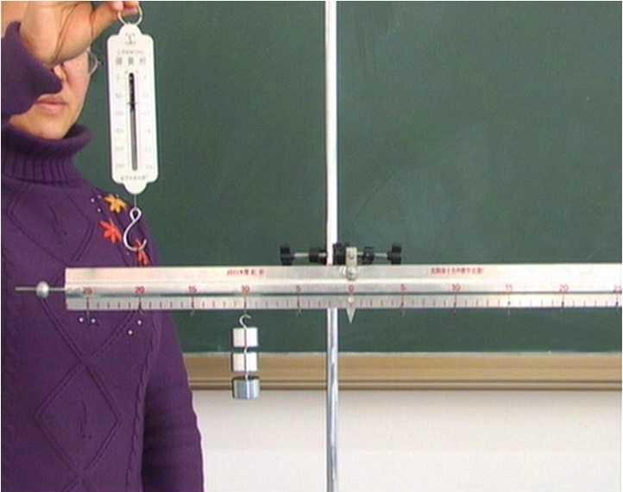
（4）在杠杆的一侧挂上钩码作为阻力，通过在其他位置上用弹簧测力计拉住杠杆的办法使杠杆平衡.将动力F₁、阻力F₂、动力臂l₁、阻力臂l₂记录表格中.

Slide 12
实验数据：
次数 | 动力F₁/N | 阻力F₂/N | 动力臂l₁/m | 阻力臂l₂/m
1 | 0.5 | 1.0 | 0.2 | 0.1
2 | 1.5 | 1.0 | 0.2 | 0.3
3 | 2.0 | 4.0 | 0.2 | 0.1
4
5
6

Slide 13
数据分析：
由表格中的数据可知，动力与动力臂的乘积恰好等于阻力与阻力臂的乘积.
数据结论：
杠杆平衡时，动力×动力臂=阻力×阻力臂.

Slide 14
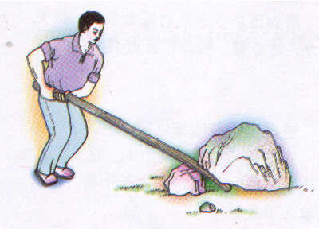
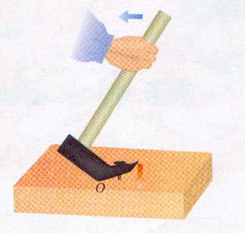
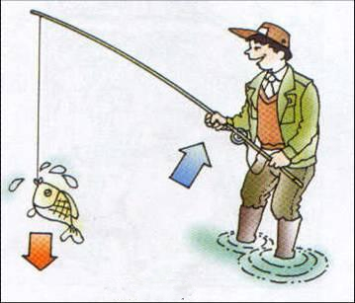
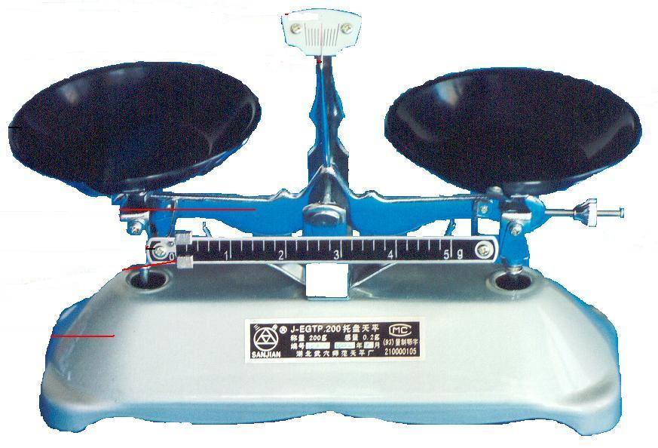
三、生活中的杠杆
你认为图中的杠杆可以分成几类？每一类杠杆分别有什么特点？
F₁
l₁
O
F₁
O
l₁
l₂
l₂
F₂
F₂
F₁
F₂
l₁
O
l₂
O
l₁
l₂
F₁
F₂

Slide 15
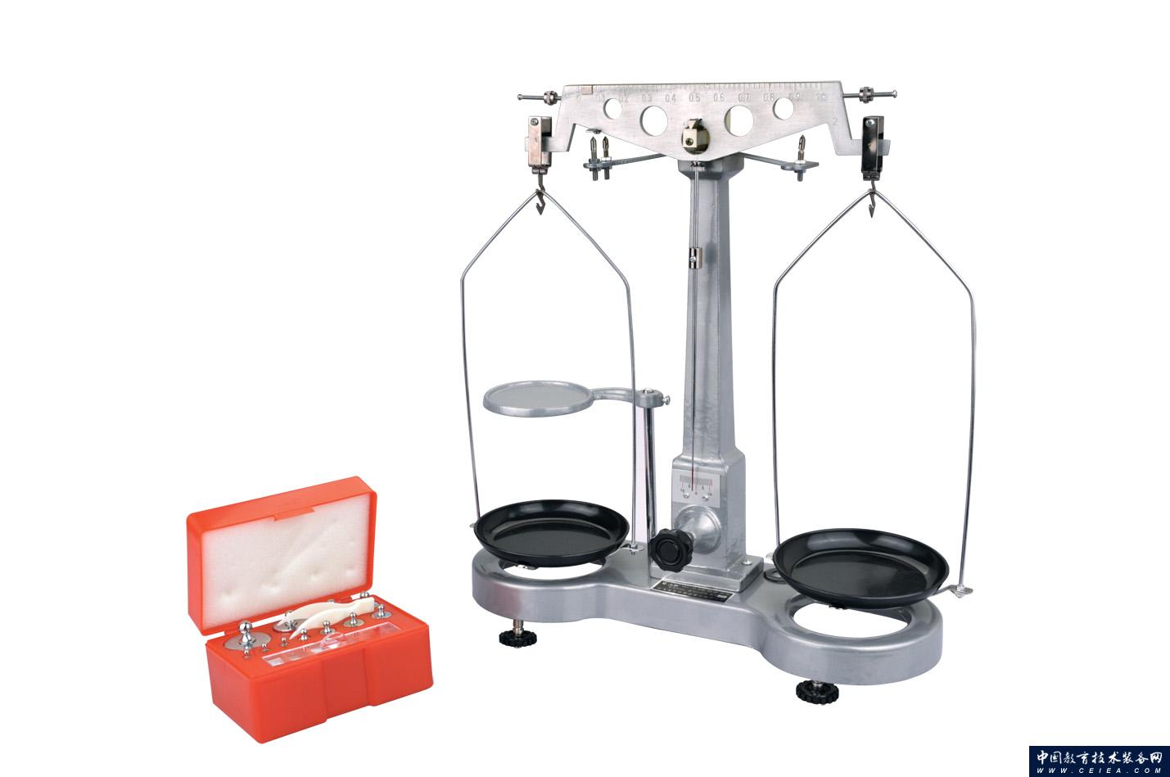
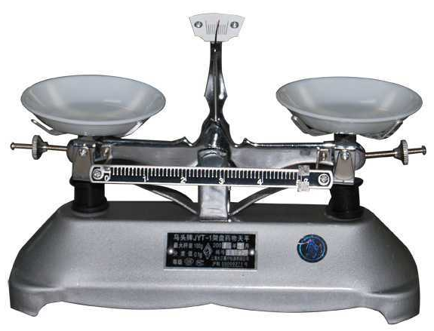
1.等臂杠杆：
动力臂等于阻力臂，动力等于阻力.l₁ =l₂，F₁=F_{2.}
（1）等臂杠杆的特点：不省力，不费力.
（2）物理实验室中，我们使用的天平就是等臂杠杆.
托盘天平
物理天平

Slide 16
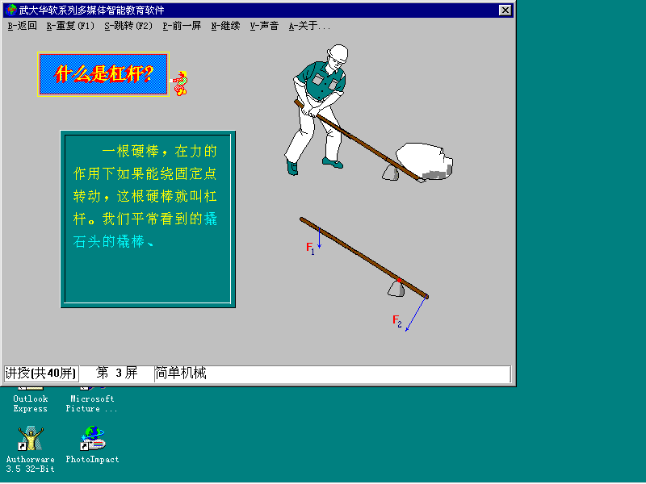
2.省力杠杆：
动力臂大于阻力臂，动力小于阻力.l₁ 〉l₂，F₁〈 F₂.
（1）省力杠杆的特点：省力，费距离.
（2）汽车的刹车板、手推车、瓶起子、道钉撬、羊角锤、铡刀等均是省力杠杆.
F1
O
动力臂l₁
阻力臂l₂
F2

Slide 17
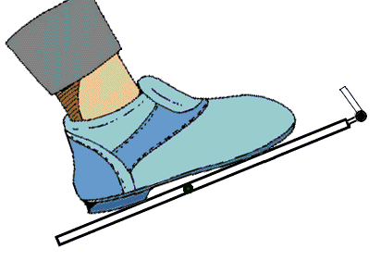
3.费力杠杆：
动力臂小于阻力臂，动力大于阻力.l₁ 〈 l₂，F₁ 〉 F₂.
（1）费力杠杆的特点：费力，省距离.
（2）镊子、缝纫机的脚踏板、钓鱼竿、肱二头肌、肱三头肌等均是费力杠杆.
F₂
O
阻力臂l₂
动力臂l₁
F₁

Slide 18
小 结
定义：在力的作用下，能绕固定点转动的硬棒，叫做杠杆
杠杆及其平衡条件
杠杆
杠杆的五要素
支点(O)、动力(F₁)、阻力(F₂)、动力臂(l₁)、阻力臂(l₂)
杠杆的平衡条件
F₁l₁=F₂l₂
省力杠杆
l₁ ＞l_{2 ，}F₁＜ F₂
生活中的杠杆
费力杠杆
l₁ ＜l_{2 ，}F₁＞ F₂
等臂杠杆
l₁ =l_{2 ，} F₁= F₂

Slide 19
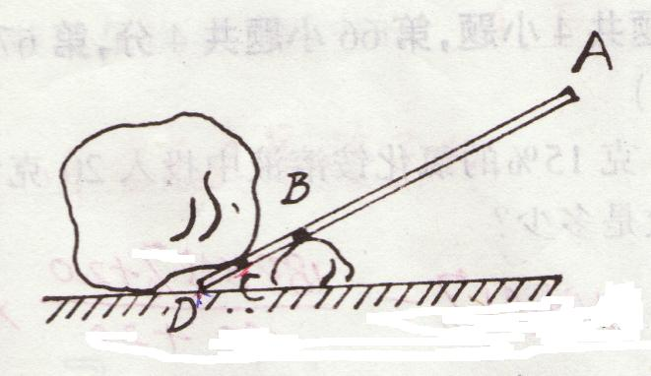
练习
1.如图所示，用一根自重可以忽略不计的撬棒撬动石块.若撬棒C点受到石块的压力是1 500 N，且AB=1.5 m，BC=0.3 m 、CD=0.2 m，则要撬动该石块所用的力最小应为 （ ）
A.500 N
B.300 N
C.200 N
D.150 N
D

Slide 20
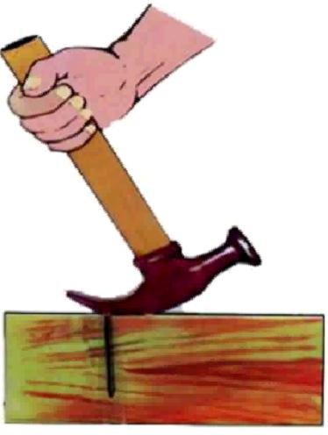
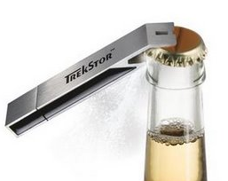
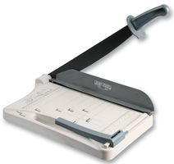
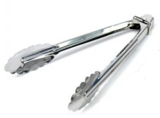
2.下列工具在正常使用中，属于费力杠杆的是 （ ）
C
A．启瓶器
B．切纸铡刀
C．食品夹
D．羊角锤

Slide 21
3.如图所示，一个绕O点转动的杠杆，动力臂l₁及阻力臂l₂ ，在图中作出阻力F₂以及动力F₁的示意图.
F₁
l₁
∟
O
l₂
∟
F₂

Slide 22


